Slide 2
Producto de la cooperación entre dos instituciones brasileñas:
FAPESP (Fundación de Apoyo a la Investigación del Estado de São Paulo)
BIREME/OPS Biblioteca Virtual en Salud y Organización Panamericana de la Salud
● Proyecto especializado en revistas médicas
● Ampliación temática para convertirse en una hemeroteca multidisciplinaria
● Red regional de colecciones

Slide 3
Definición de SciELO:
SciELO esta basado en un modelo de publicación electrónica, aplicado en países hispanoparlantes.
Especialmente desarrollado para responder a las necesidades de la comunicación científica en los países en desarrollo y particularmente de América Latina y el Caribe.
SciELO proporciona una solución eficiente para asegurar la visibilidad y el acceso universal a la literatura científica.

Slide 4
El Modelo SciELO está basado en 3 módulos fundamentales:
Módulo 1
Publicación electrónica de revistas científicas a través de la Metodología DTD (Document Type Definition) SciELO.
Organización de bases de datos bibliográficas y de textos completos.
Recuperación de textos por su contenido.
Preservación de archivos electrónicos y la producción de indicadores estadísticos de uso y impacto de la literatura científica.
La metodología también incluye criterios de evaluación de revistas, basado en los estándares internacionales de comunicación científica.
Los textos completos son enriquecidos dinámicamente con enlaces de hipertexto con bases de datos nacionales y internacionales, como por ejemplo, LILACS y MEDLINE.

Slide 5
Módulo 2
El segundo módulo del Modelo SciELO es la aplicación de la Metodología DTD (Document Type Definition) SciELO en la operación de los sitios web de los 15 países o colecciones SciELO, que comparten dicha metodología. El conjunto de todas las colecciones SciELO, se define como: la Red SciELO.
SciELO favorece la operación de sitios nacionales y también de sitios temáticos. La aplicación pionera es el sitio SciELO Brasil (http://www.scielo.br ).

Slide 6
Módulo 3
El tercer módulo, es el desarrollo de alianzas entre los actores nacionales e internacionales de la comunicación científica - autores, editores, instituciones científicas y tecnológicas, agencias de apoyo, universidades, bibliotecas, centros de información científica y tecnológica etc, con el objetivo de diseminar, perfeccionar y mantener el modelo SciELO.
La operación de la red SciELO se basa fuertemente en infraestructuras nacionales, lo que contribuye para garantizar su futura sostenibilidad.

Slide 7
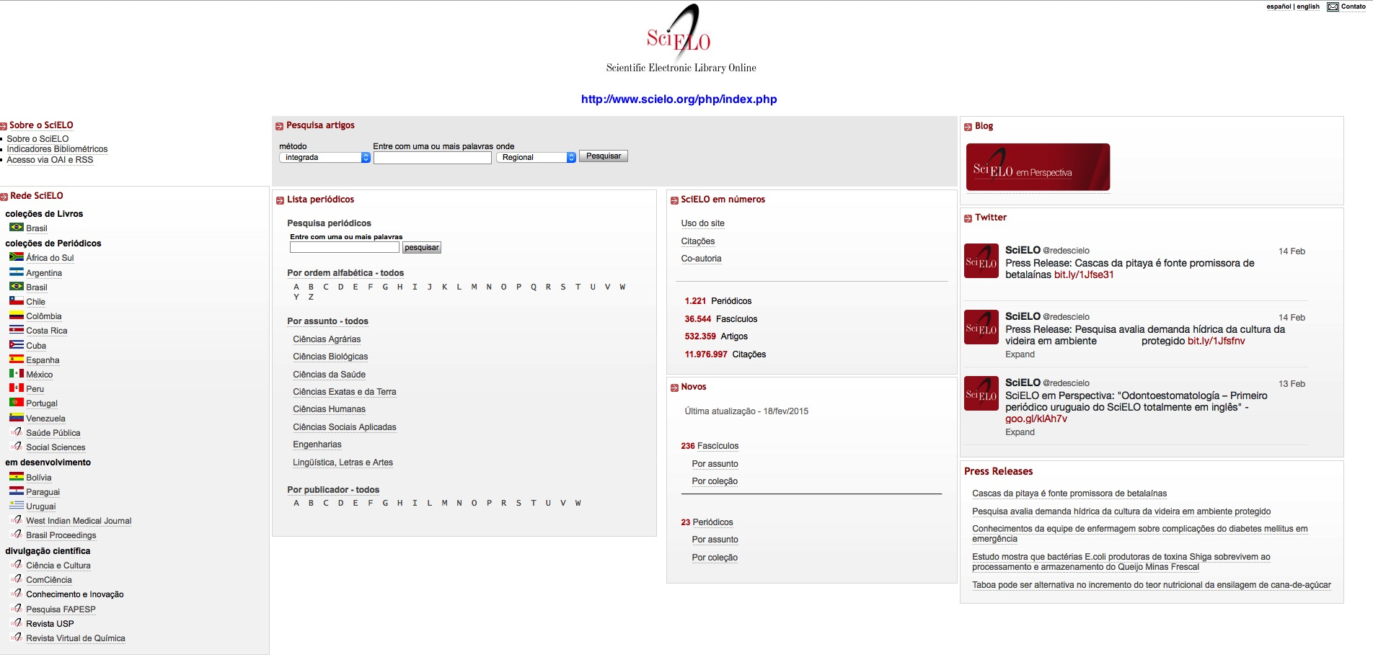
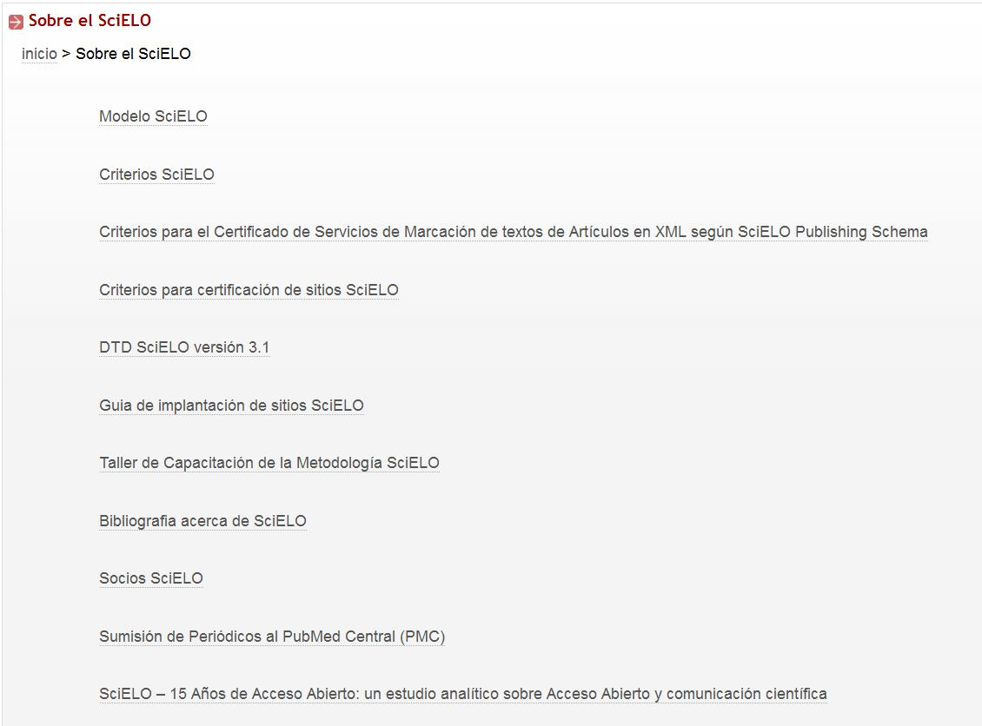
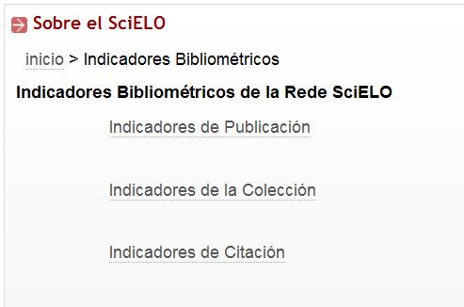
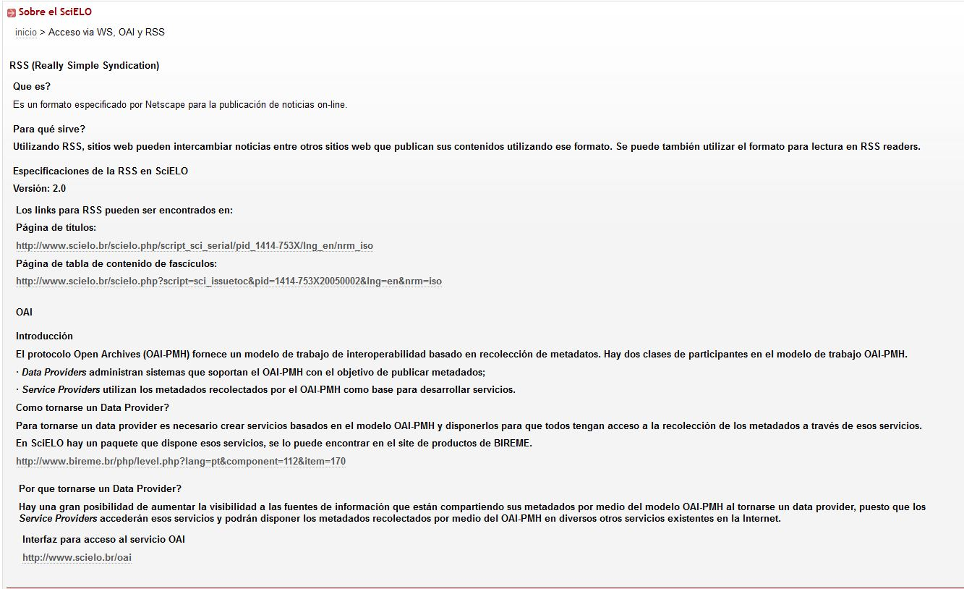
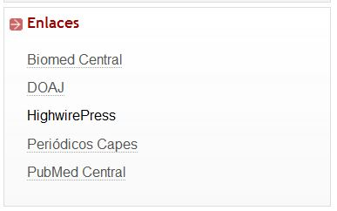
http://www.scielo.org/php/index.php

Slide 8
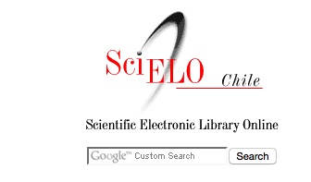
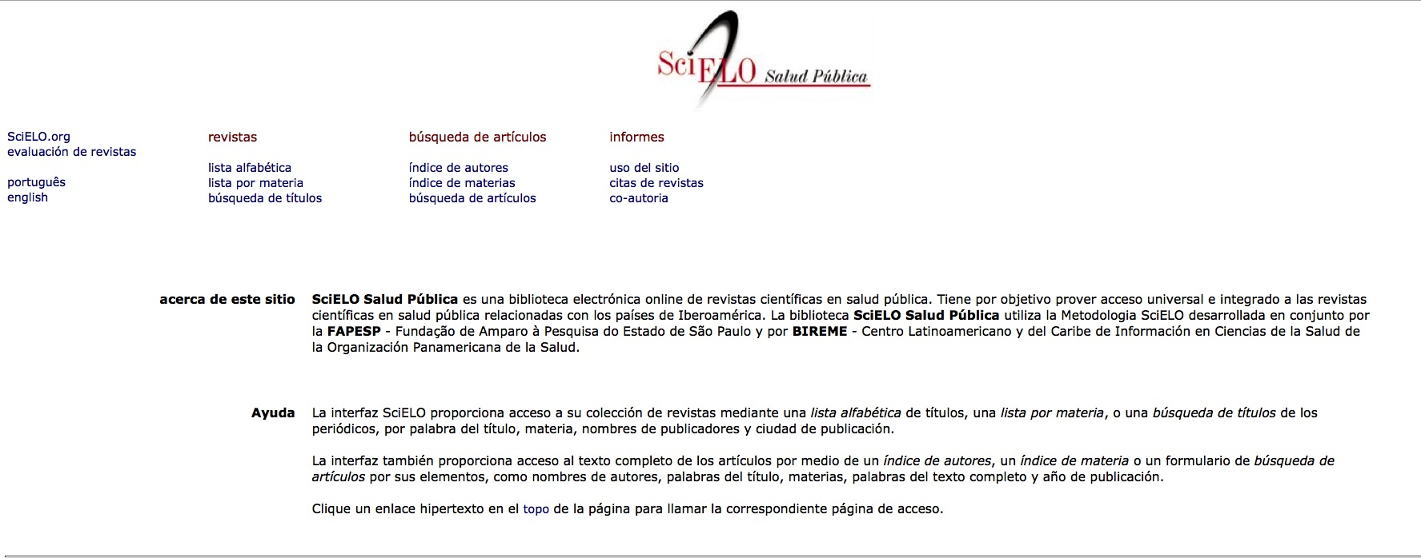
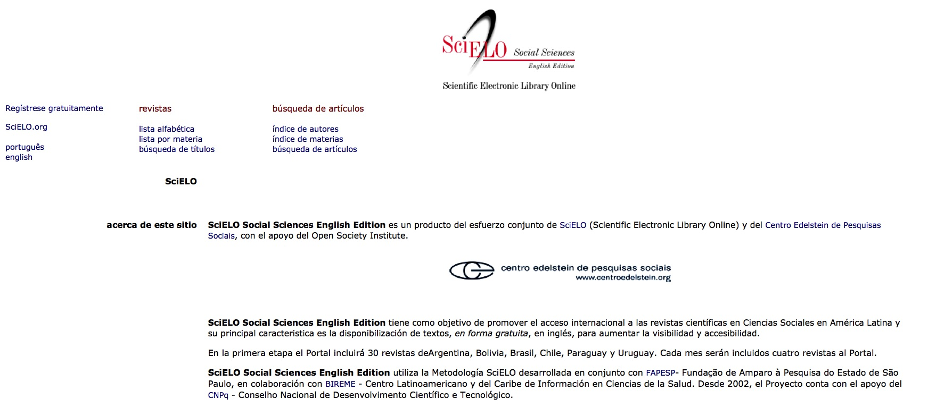
Colecciones certificadas SciELO
Colecciones temáticas

Slide 9
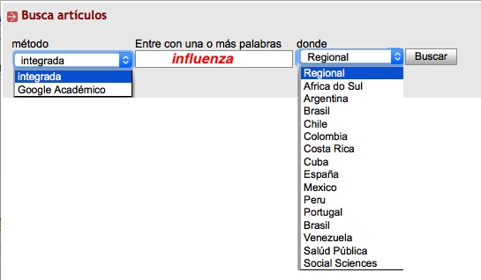

Slide 10
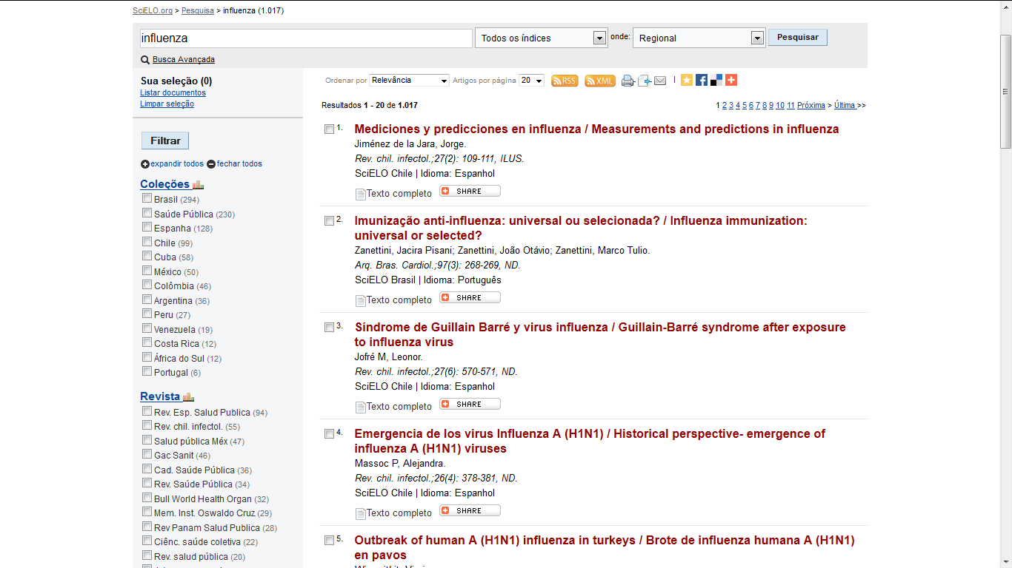

Slide 11
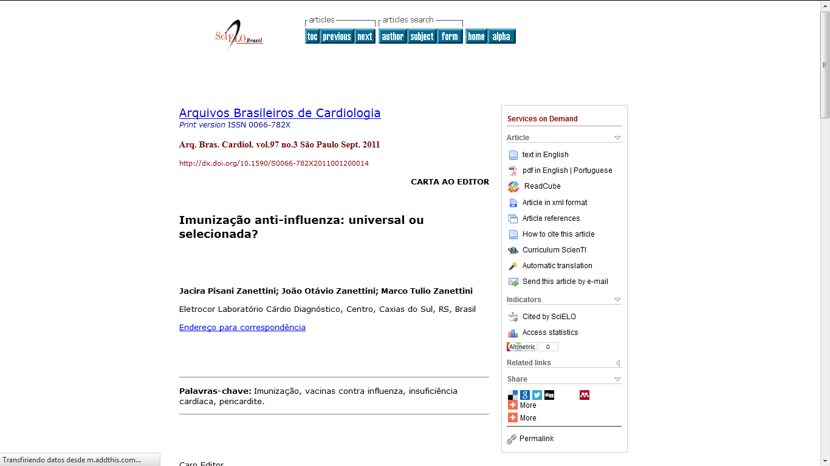

Slide 12
SciELO
en
números
Búsqueda por título de revistas
Área de estudio
Editoriales

Slide 13
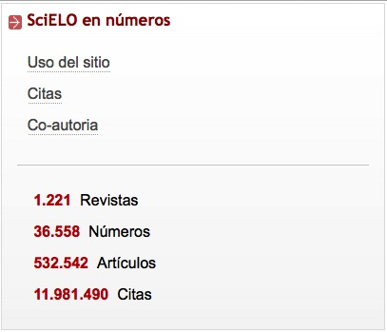
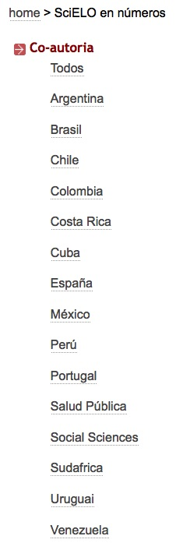
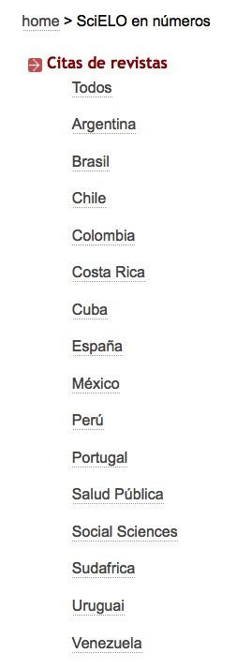
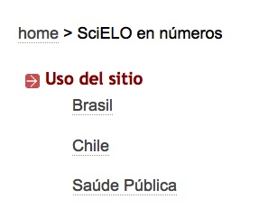

Slide 14
México

Slide 15
En el año 2003 se puso en marcha una prueba piloto SciELO-México, la cual permitió conocer y adoptar la metodología SciELO.
Para el año 2005 se hizo una selección de 7 títulos de revistas, todas del área médica.
El 31 de Mayo de 2007 se presento formalmente el proyecto. De esta manera la Dirección General de Bibliotecas (DGB) de la UNAM y el Centro de Información para Decisiones en Salud Pública (CENIDSP) del Instituto Nacional de Salud Pública, presentaron a la comunidad académica y bibliotecaria científica el proyecto SciELO (Scientific Electronic Library on Line). Actualmente, SciELO México recibe financiamiento del Consejo Nacional de Ciencia y Tecnología (CONACYT)
El 26 de Noviembre de 2010, la colección SciELO-México fue certificada por parte de SciELO-Brasil. Dicha certificación permite la indización de la colección mexicana en la red SciELO, permitiendo hacer búsquedas integradas, teniendo interoperabilidad con otras colecciones SciELO certificadas, todo esto desde el portal La Red SciELO.

Slide 17
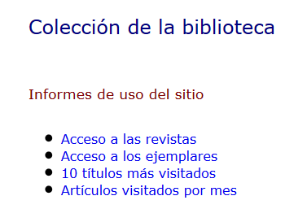
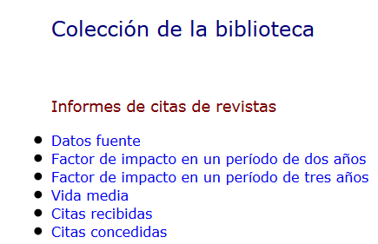

Slide 18
Búsqueda por artículos y revistas

Slide 19
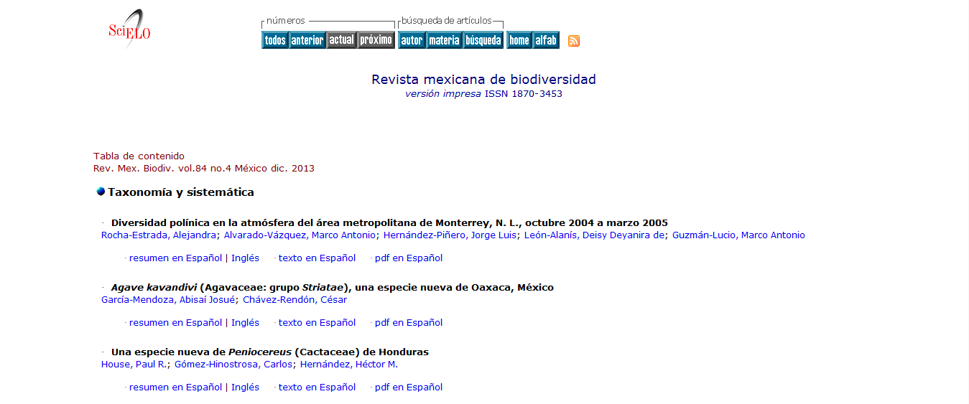
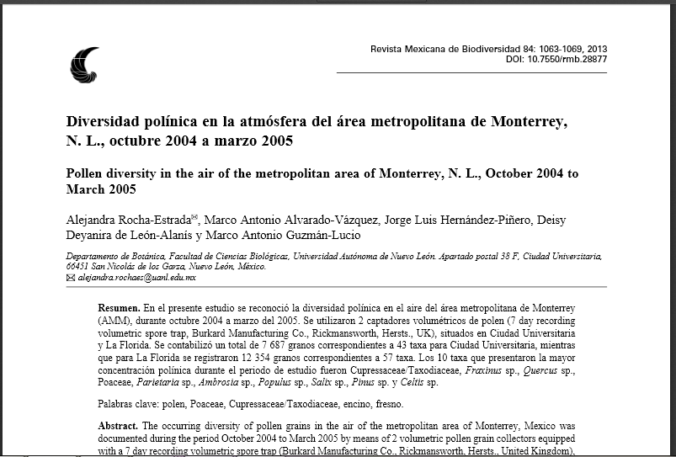
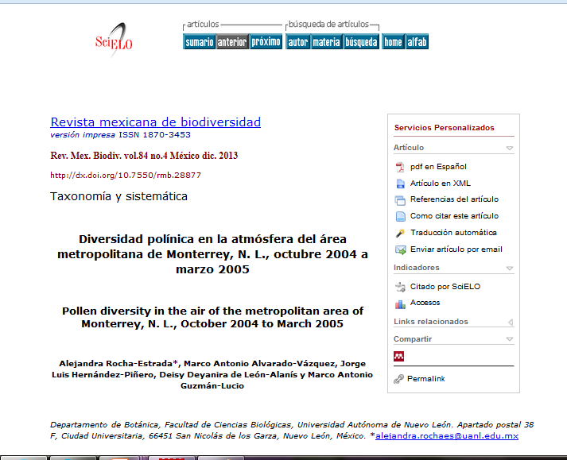
PDF
HTML
HTML
PDF

Slide 20
Texto completo. Basado en el lenguaje HTML internacional

Slide 21
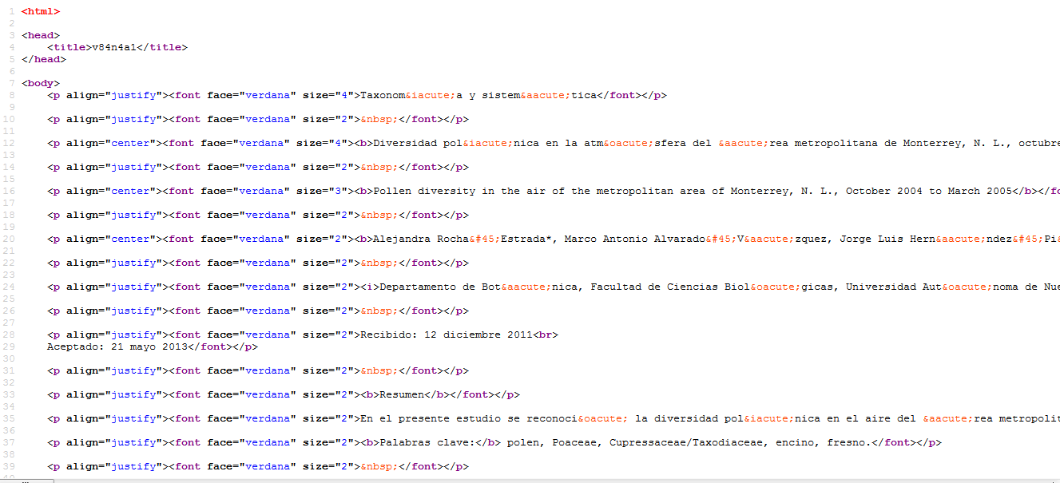
Etiquetación HTML sin hojas de estilo.
Lenguaje universal.

Slide 22
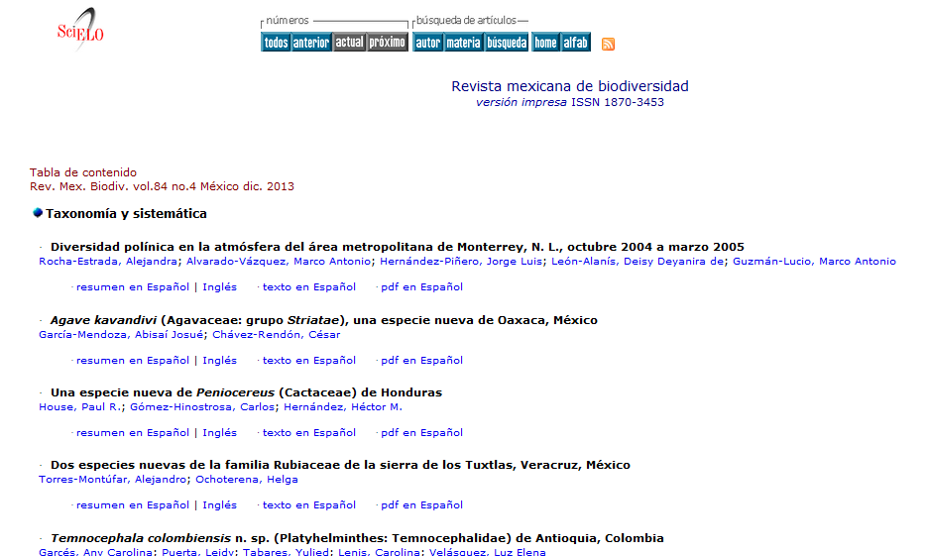
Recuperación exclusiva a través de los metadatos SciELO, basada en la Metodología DTD SciELO.

Slide 23
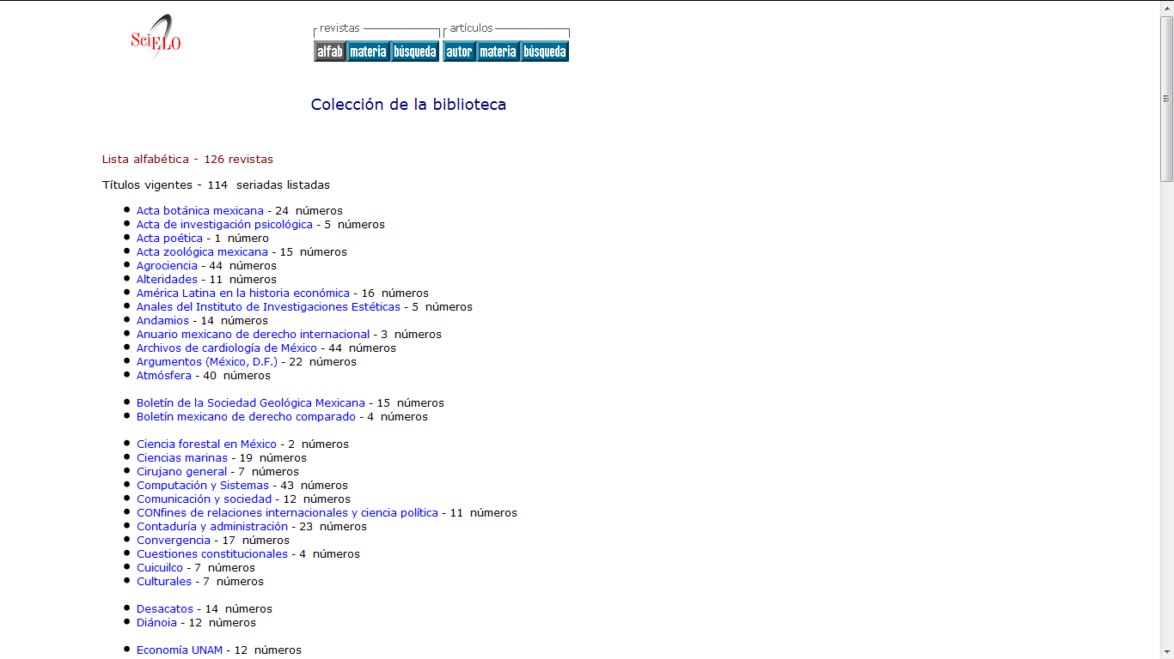
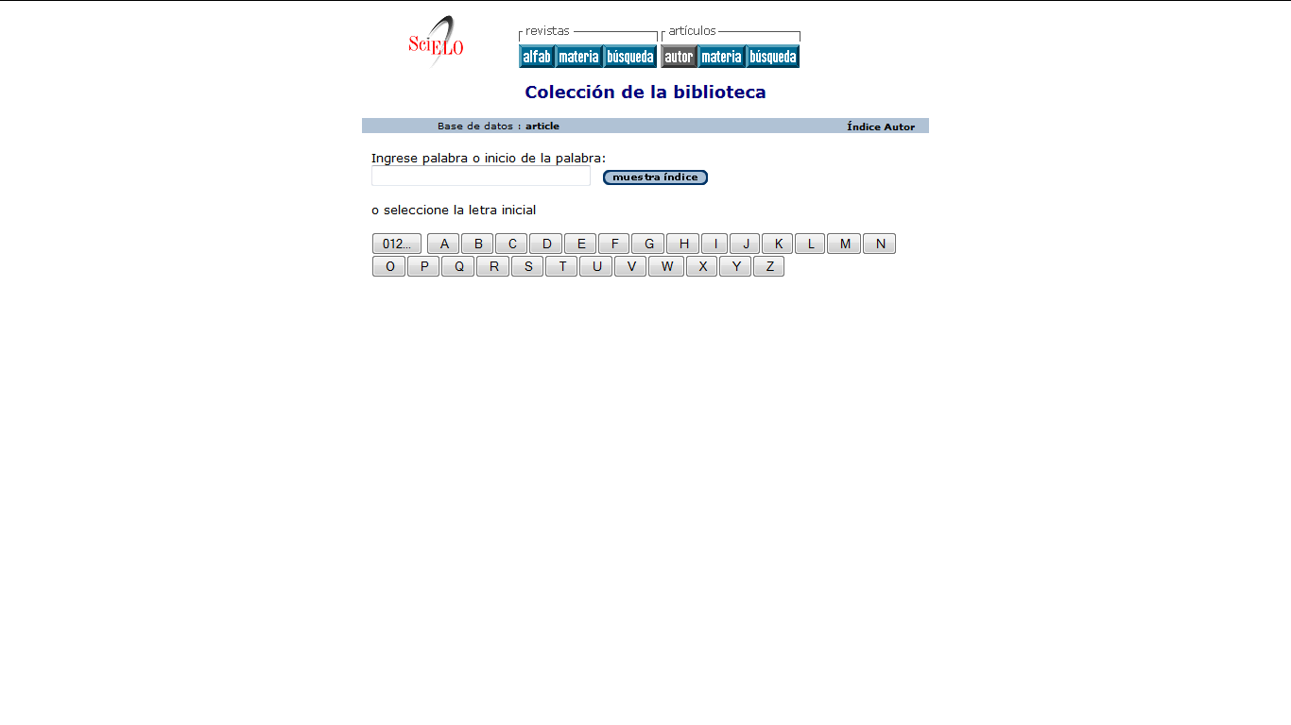
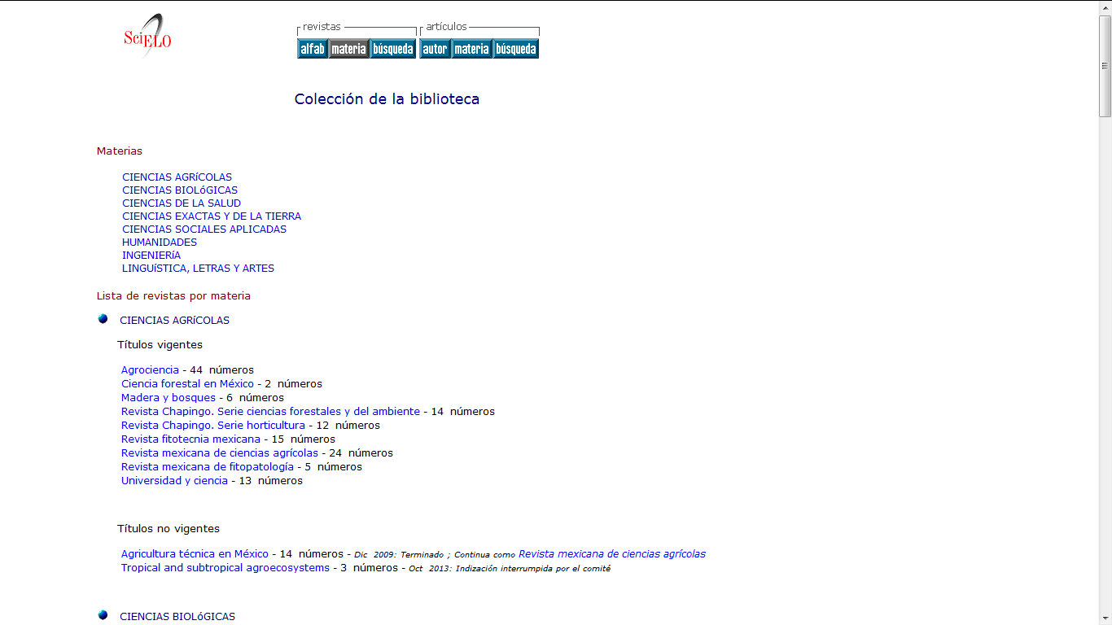
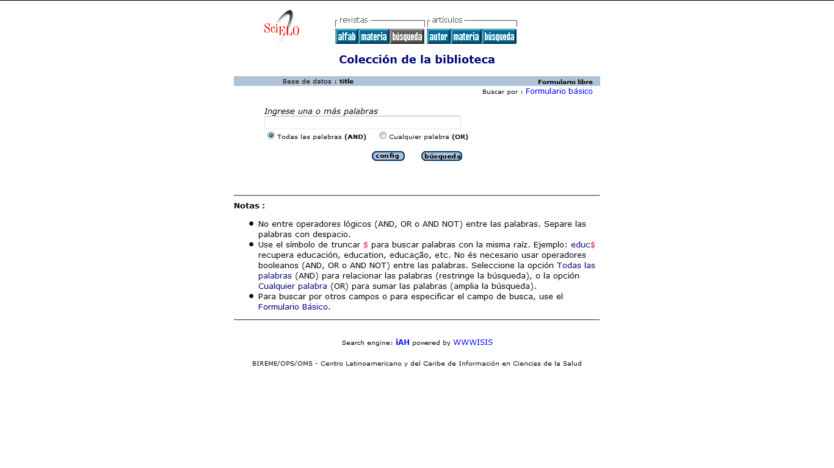
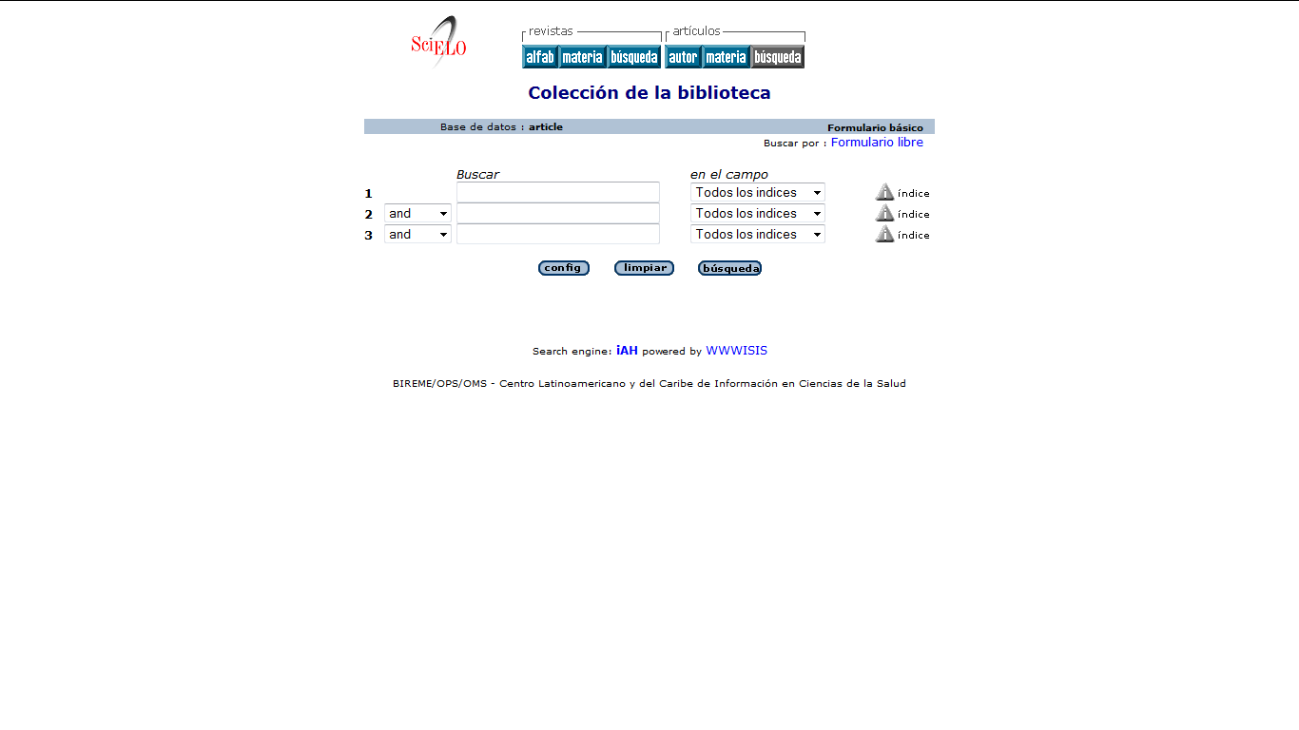

Slide 24
Informes
Uso del sitio

Slide 25
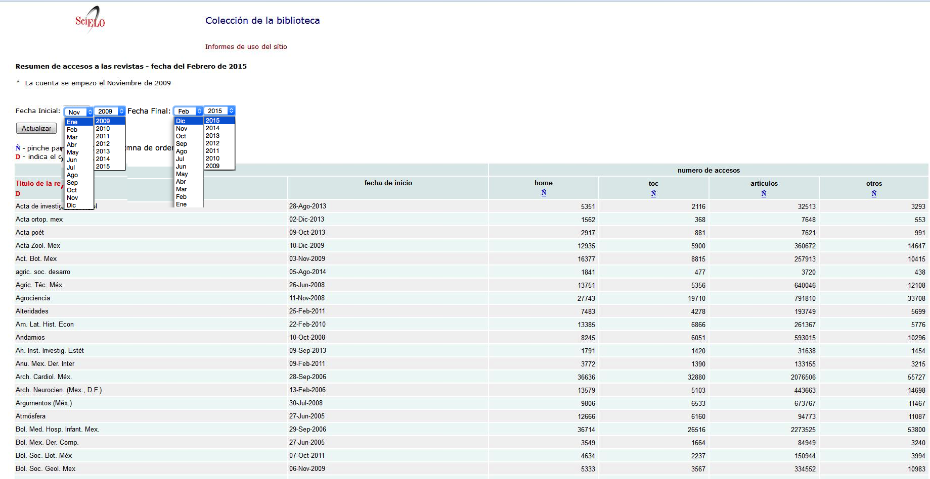
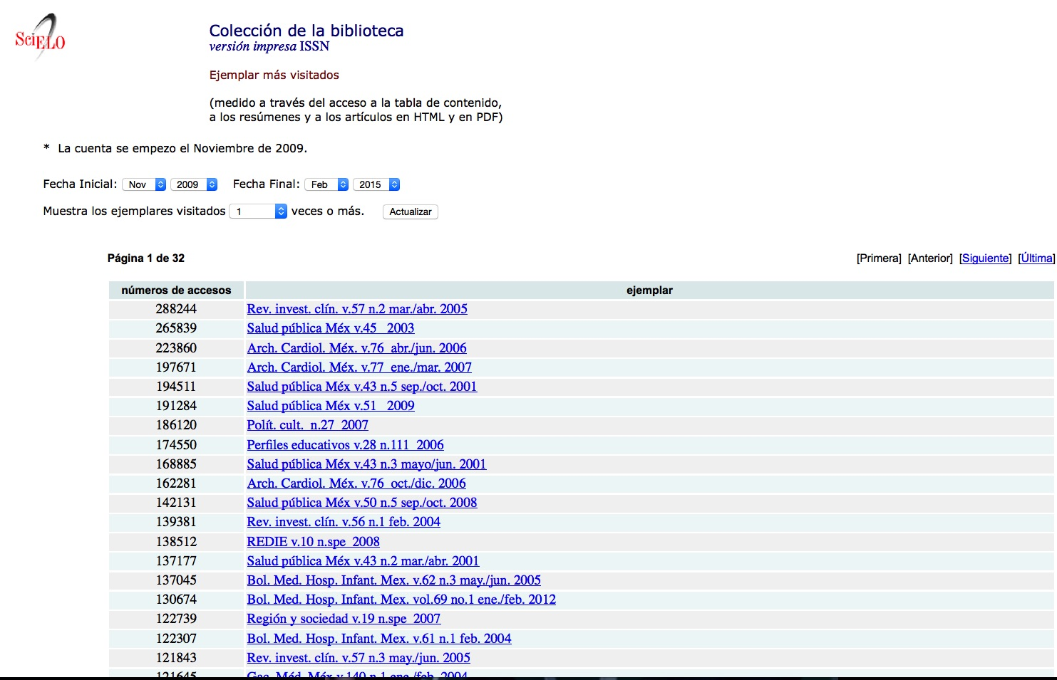
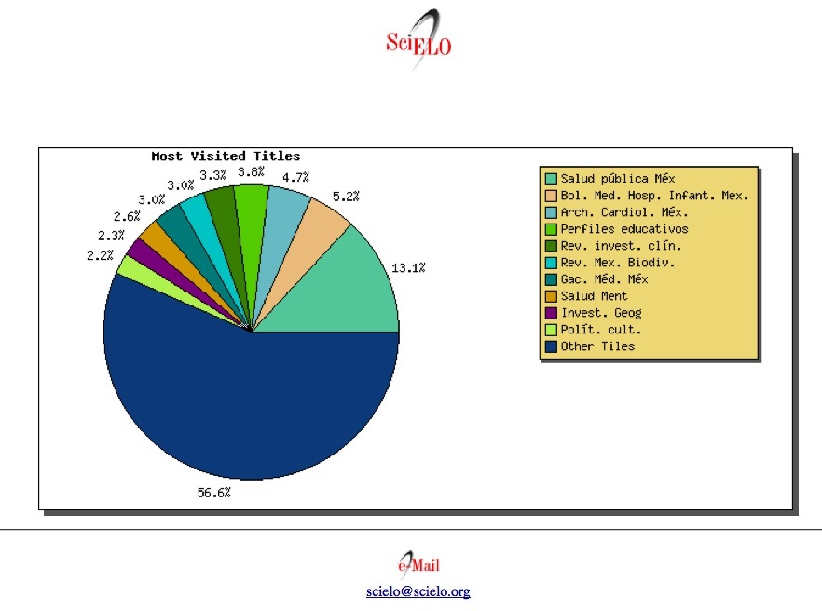
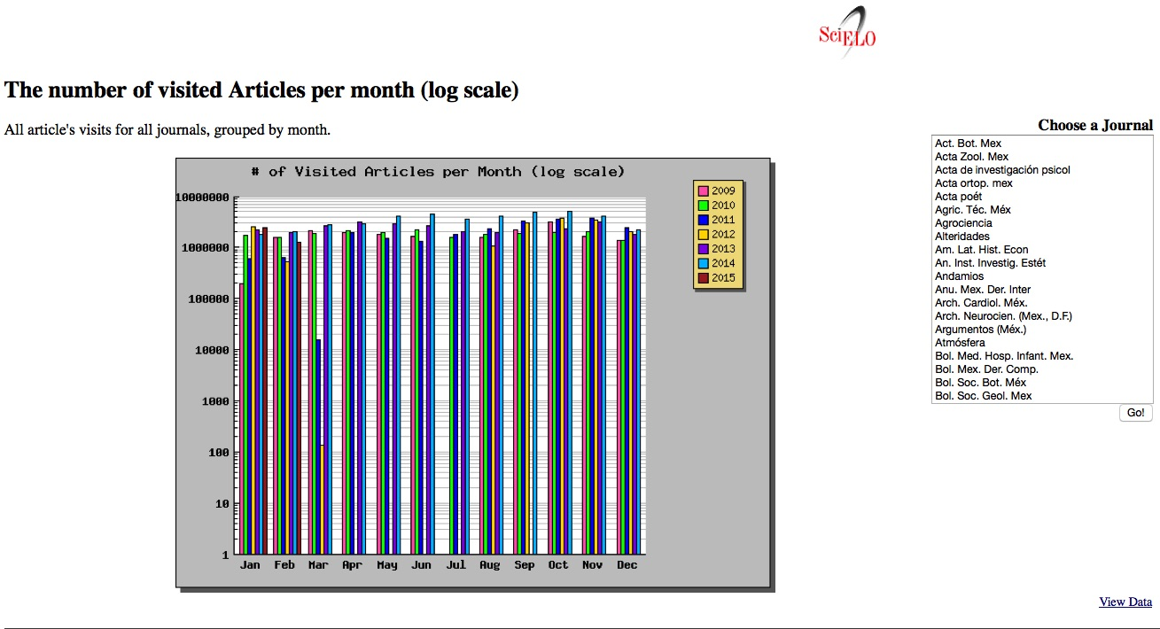

Slide 26
Citas de revistas

Slide 27
Recuperación exclusiva a través de los metadatos SciELO, basada en la Metodología DTD SciELO.

Slide 28
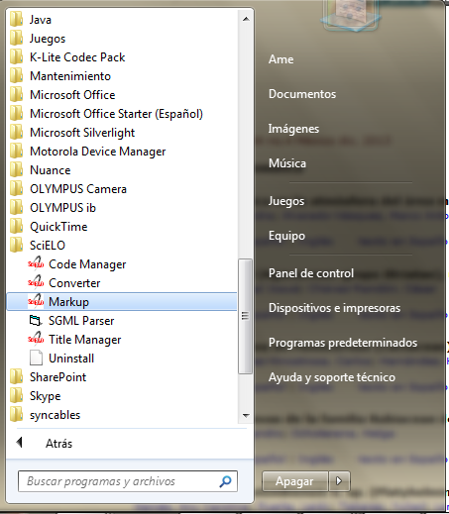
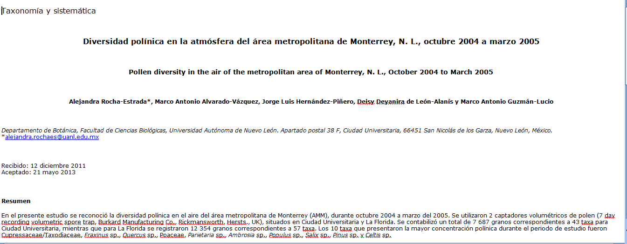

Slide 29
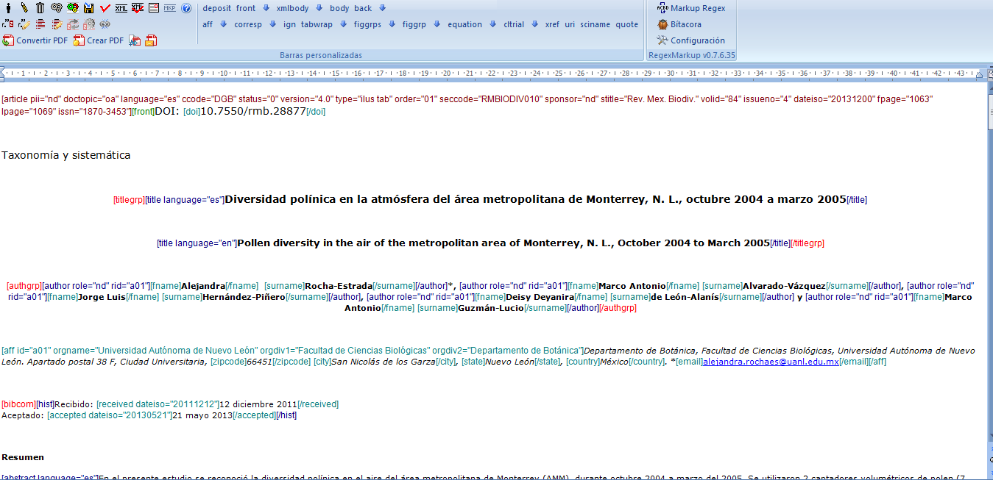

Slide 30
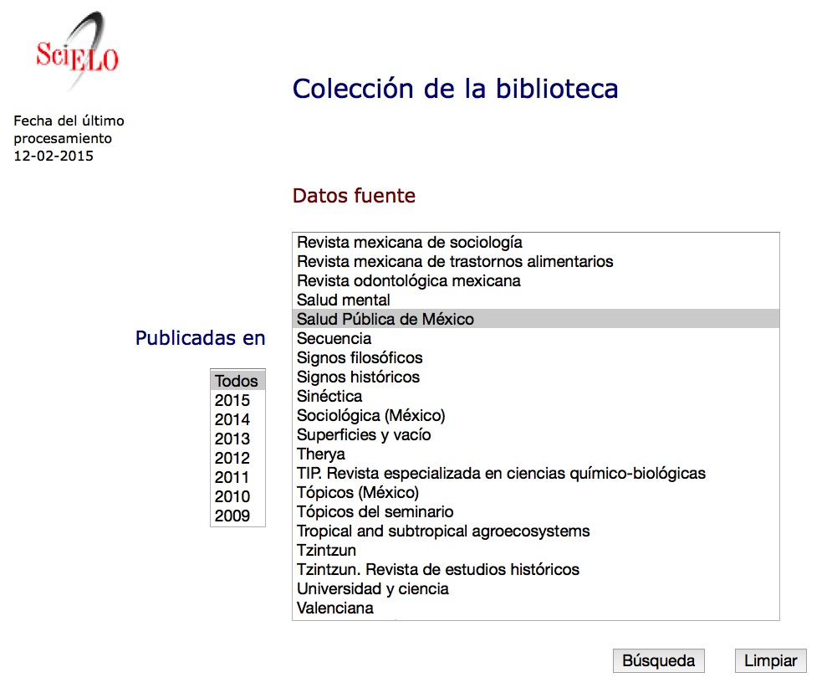
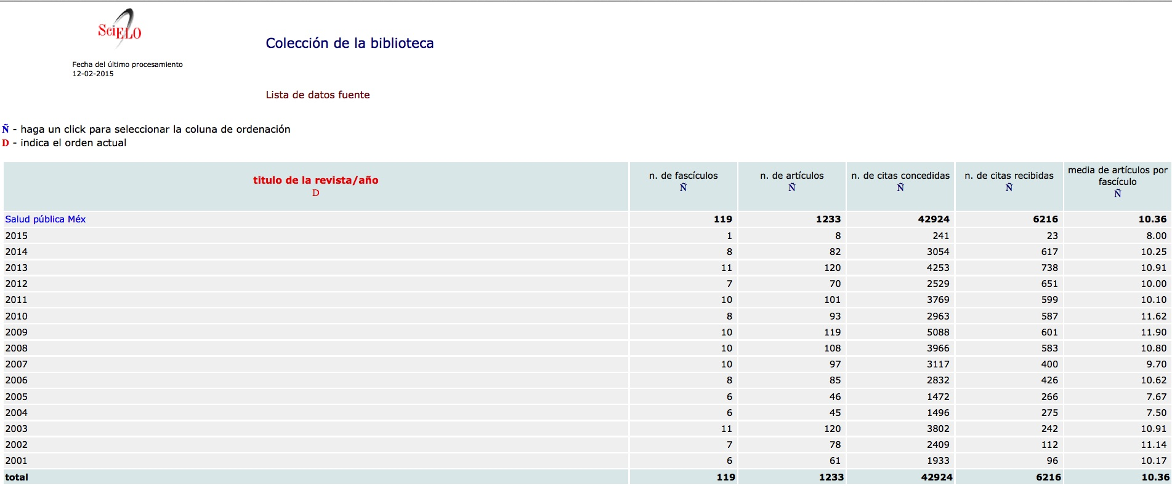

Slide 33
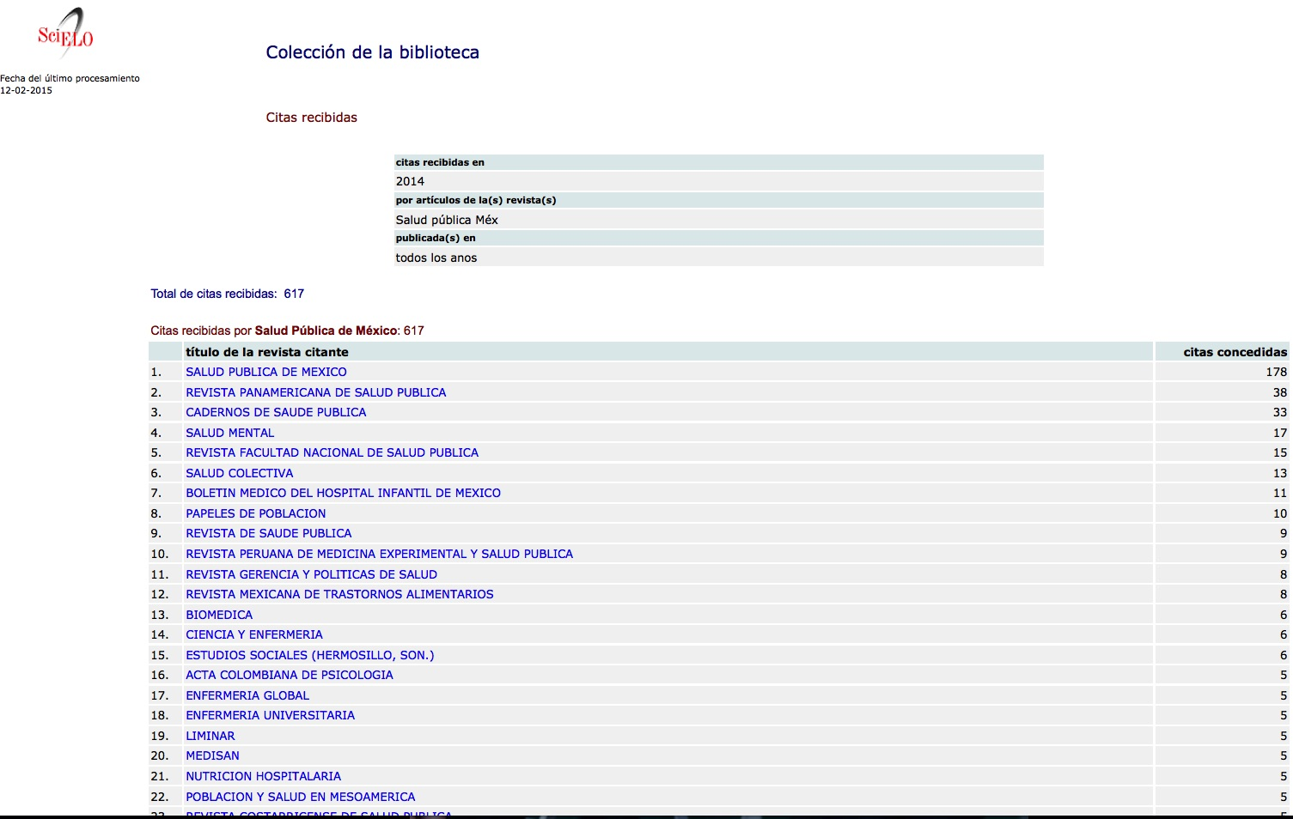
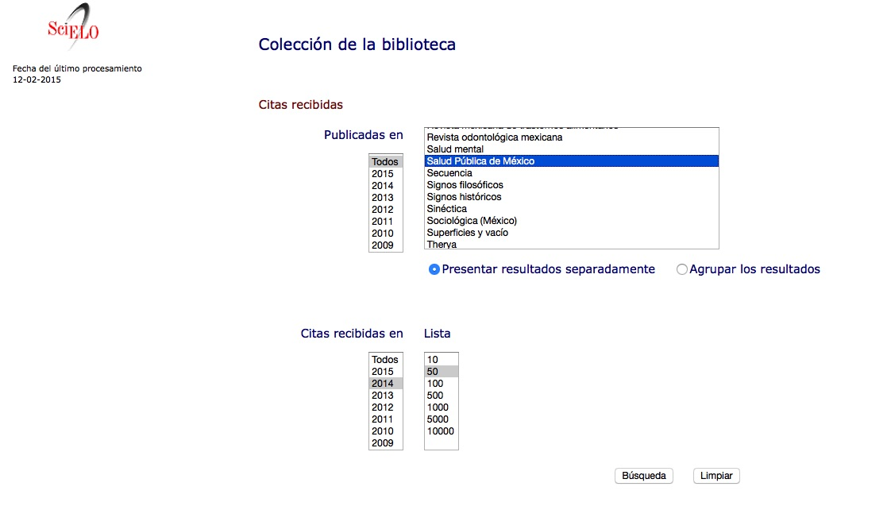

Slide 34
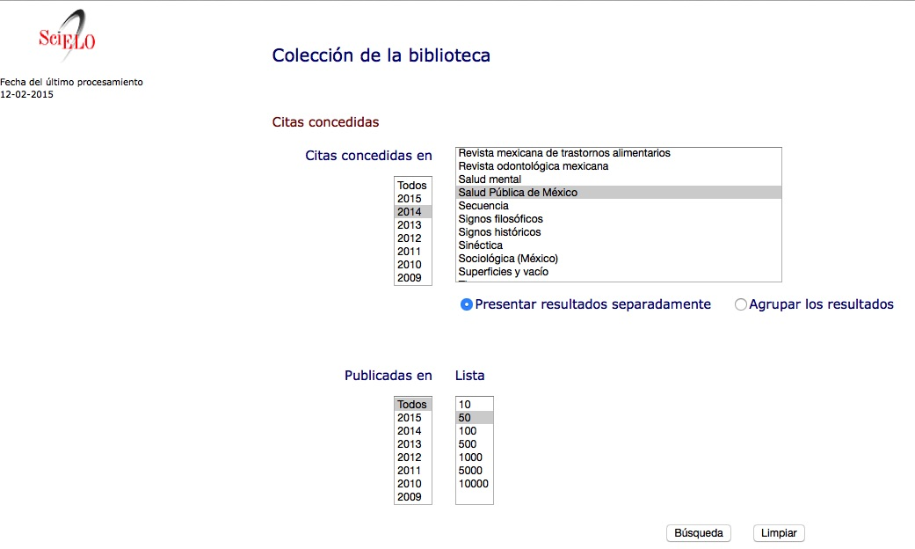
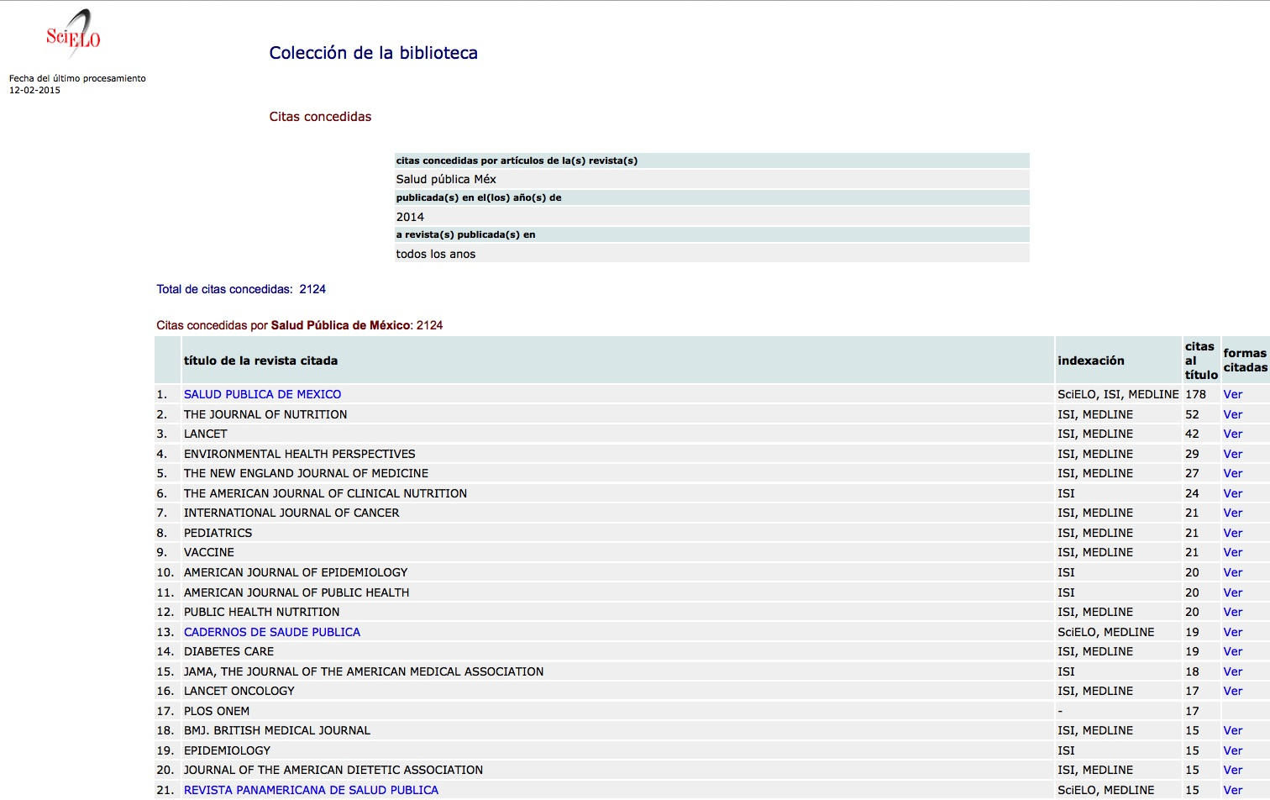

Slide 35
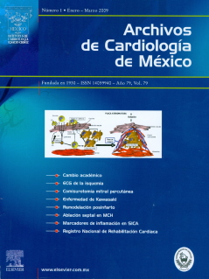

Slide 36
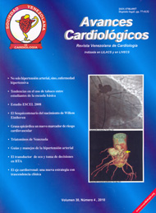
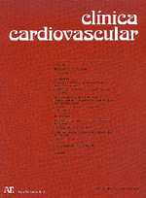
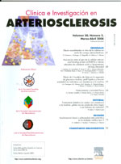
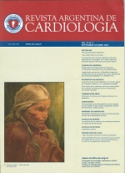
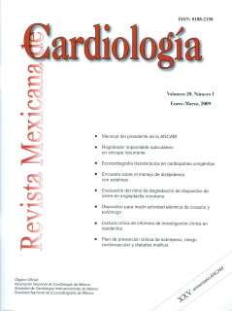
Revista citada
Revista citada
Revista citada
Revista citada
Revista citante
Revista citada
Revista citada
Revista citada

Slide 37
Análisis de citación estudia las relaciones entre trabajos citantes y trabajos citados
Revista citante
Revista citante
Revista citante
Revista citante
Revista citada
Revista citante
Revista citante
Revista citante

Slide 39
Web of Science

Slide 40
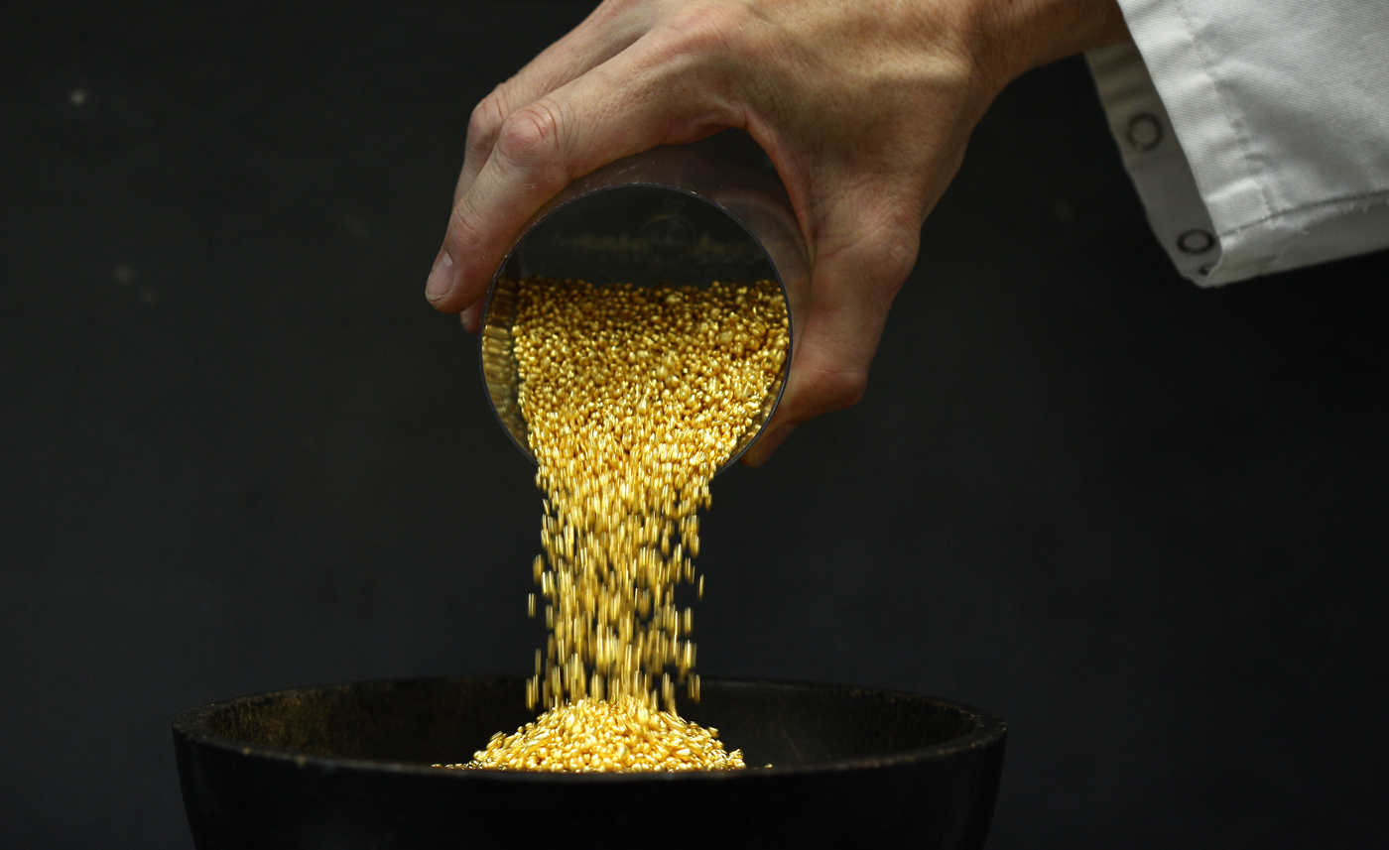
2014 WEB OF SCIENCE
Scielo Citation Index

Slide 41
Web of Science (WoS)
Es el portal analítico más grande del mundo
Incluye 24,700 revistas (90 millones de registros)
La Colección Principal de WoS (Core) incluye únicamente las 12,500 revistas aceptadas por el Comité del “ISI” después del proceso de postulación y evaluación
Solo las revistas en el “Core” generan un Factor de Impacto (IF) y son incluidas en JCR*
* Journal Citation Reports

Slide 42
24,700
Web of Science
Web of Science
Colección Principal
12,500
Factor
de Impacto
WEB OF SCIENCE
Journals
Herramientas
Ciencias de la Vida
PATENTES
Enhanced
Proceedings
Books
Chemistry Specific Resources
DATA CITATION Repositorios
MEDLINE
5,550
BIOSIS
5,350
ScieLO
700

Slide 43
Contenido dentro de Web of Science
Web of Science Core Collection
BIOSIS Citation index (Biological Abstracts)
Current Contents Connect
Derwent Innovation Index
Scielo Citation Index
Chinese Science Citation Database
Data Citation Index
Food Science and Technology Abstracts
INSPEC
MEDLINE
Zoological Records

Slide 44
SciELO Citation Index (SCI)
Vive dentro de portal WEB OF SCIENCE
Es un índice (Base de Datos) independiente
Con criterios de inclusión distintos a la Colección Principal de Web of Science
ScieloCI es un recurso libre para todos los usuarios de WoS a nivel mundial
(más de 6,800 instituciones en 100 paises)
ScieloCI permite conocer Red de Citaciones con todas las bases de datos de la plataforma WoS

Slide 45
SciELO Citation Index (SCI)
En su lanzamiento incluye 650 títulos
Más de 6 millones de referencias citadas
214 + revistas de ScieloCI también están dentro de la Colección Principal de WoS (Core).
Revistas indexadas en ScieloCI no son automáticamente evaluadas para el “WoS Core”
Solo los títulos certificados por el comité de SciELO que están activos, son publicados en tiempo, cuentan con los metadatos (XML files) apropiados serán incluídos en el SciELO CI

Slide 46
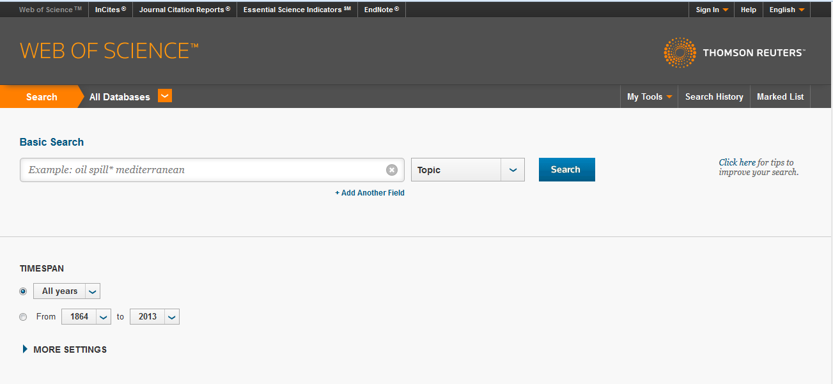
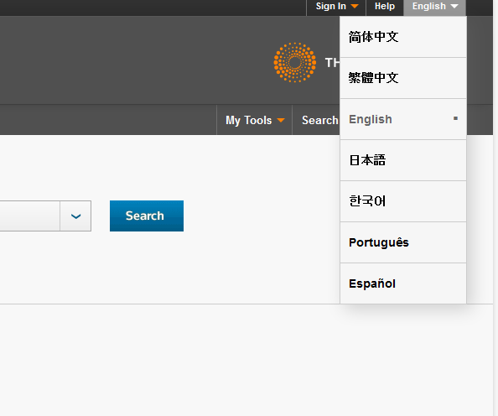
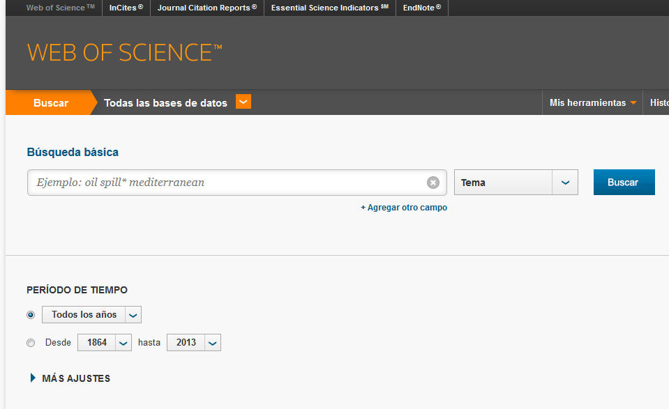
http://webofscience.com/

Slide 47
TODAS LAS BASES DE DATOS: Un punto de entrada
Web of Science Title, Abstract, Author Keywords, KeyWords Plus® | BIOSIS Citation Index Biological Abstracts Title, Abstract Major Concepts, Concept Code(s) Taxonomic Data, Disease Data, Chemical Data, … | Derwent Innovations Index Title. Abstract, Equivalent abstracts, International patent classification, Derwent Class codes, Derwent Manual codes | Inspec Title, Abstract, Controlled Indexing, Uncontrolled Indexing, Original Indexing Classification Code(s)
Zoological Records Title, Abstract, Broad Terms Descriptors Data, Super Taxa, Taxa Notes | MEDLINE Title, Abstract, MeSH Terms Keyword List, Chemical, Gene Symbol, Subject,… | CABI Title, Abstract, Descriptors, Broad Descriptors, Organism Descriptors, Geographic Location, CABICODE Names | Data Citation Index Titles, Abstracts, Repository Name, Data Study, Data Set
Food Science and Technology abstracts Title, Abstract, FSTA Thesaurus, MeSH Thesaurus | Current Contents Connect Title, Abstract, Author Keywords KeyWords Plus® | Chinese Science Citation Database Title, Abstract, Author Keywords | SciELO Citation Index Title, Abstract, Author Keywords

Slide 53
Títulos y Resúmen en 1, 2 o 3 idiomas (dependiendo del editor)
Información Clara de la Publicación

Slide 54
En cada registro también..

Slide 58
Análisis de Resultados
De la misma forma que en
Web of Science

Slide 59
Análisis de Resultados

Slide 61
Reporte de Citaciones

Slide 62
Reporte de Citaciones

Slide 63
¿Cómo registrarse?

Slide 66
Bibliografía
Carrillo Romero, Oralia. «Indicadores bibliométricos de la red SciELO». Presentación Power Point, México, 2011.
Cortés Valtierra, América Alejandra. «Scientific Electronic Library On Line (SciELO) México a través de la Dirección General de Bibliotecas de la UNAM: Una experiencia profesional». Universidad Nacional Autónoma de México, 2014.
Sánchez Pereyra, Antonio. «El acceso abierto a las publicaciones científicas en Latinoamérica». Presentación Power Point presentado en Semana Internacional de acceso Abierto 24-30 de octubre 2011, México, 24 de octubre de 2011.
Sánchez Pereyra, Antonio. «SciELO Citation Index: una vía para mayor visibilidad mundial para las revistas mexicanas de investigación». Noticiero de la AMBAC, n.º 179 (marzo de 2014): 46-49.
Thomson Reuters. «2014 WEB OF SCIENCE Scielo Citation Index». Presentation Power Point, 2014.

Slide 67
Gracias!
Equipo SciELO-México

